Slide 1
ООО «Файбер75»
Моя профессия – моё будущее!
Монтажник и инженер связи

Slide 2
о нашей организации
Наша организация укомплектована квалифицированными кадрами, имеет многолетний опыт успешной работы в сфере связи и ИТ.
Начинала свой путь с подключения абонентских услуг провайдеров и перешла в направление по строительству сетей связи и сейчас мы являемся одними из основных подрядных организаций по ЗК в данном направлении.
Основные наши качества, как для заказчиков, партнёров и так же наших сотрудников едины - это надёжность, стабильность и качественный подход в нашей деятельности.
Мы так же стараемся работать над развитием, улучшением, совершенствованием нашей организации и двигаться в ногу со временем.

Slide 3
Общее Введение. В наши дни каждый человек пользуется теми или иными услугами связи: интернетом, телевидением, телефонией, радио и т.д. В любом случае услуги связи заключается в передаче сигнала на расстояние, при совокупности опреде­лённых технических устройств и линий, образующих систему сети связи. сеть связи можно представить уровнями, где: – внешний уровень, включающий абонентов (клиентов), которые являются пользователями услуг по средствам передачи сигнала в сети связи; – и сама сеть связи, включающая в себя линии, каналы, станции и узлы, обеспечивающие передачу, распределение и коммутацию сигнала между абонентами/клиентами. Следовательно, данную сеть необходимо строить, модернизировать и обслуживать, а для этого необходимы квалифицированные специалиста.

Slide 4
«Человек — техник коммуникаций, дарящий людям общение»

Slide 5
Монтажник связи
1. Специализация.
2. Основные функции.
3. Что должен знать и уметь.

Slide 6
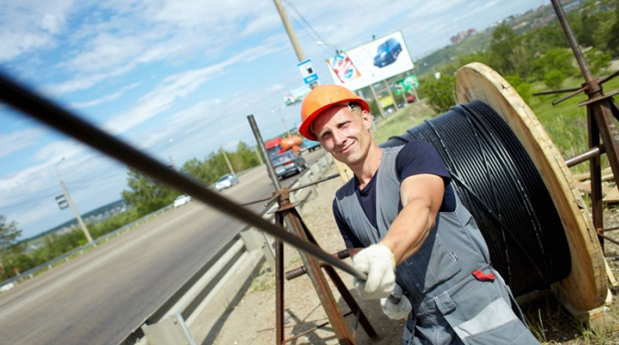
1. Специализация.
Монтажник связи - это специалист, который выполняет строительство, монтаж и эксплуатацию сетей связи, занимается прокладкой и соединением связующих кабельных линий, установкой, настройкой и обслуживанием оборудования для передачи данных, включая телефонию, интернет, ТВ и другие услуги связи.

Slide 7
2. Основные функции. - Прокладка в грунте, канализации, под водой, подвес на опорах, мостах, стенах зданий и т.д. оптоволоконных и медных кабельных линий связи от станции/узла до оконечного устройства. - Строительство линейно-кабельных сооружений, подземных трубопроводов (кабельный колодец, кабельная шахта, тоннель – коллектор и т.д.), Воздушных линий с установкой опор, с совместно используемыми опорами и подвешиванию на опорах (от станции/узла до оконечного устройства). - Установка, подключение оборудования, связанных с монтажом линии связи/сети. - Выполнение работы по обследованию и измерениям параметров линии связи/сети, анализ технической возможности. - Проверка работоспособности линии, оборудования по завершению строительства, монтажа линии связи/сети. .

Slide 8
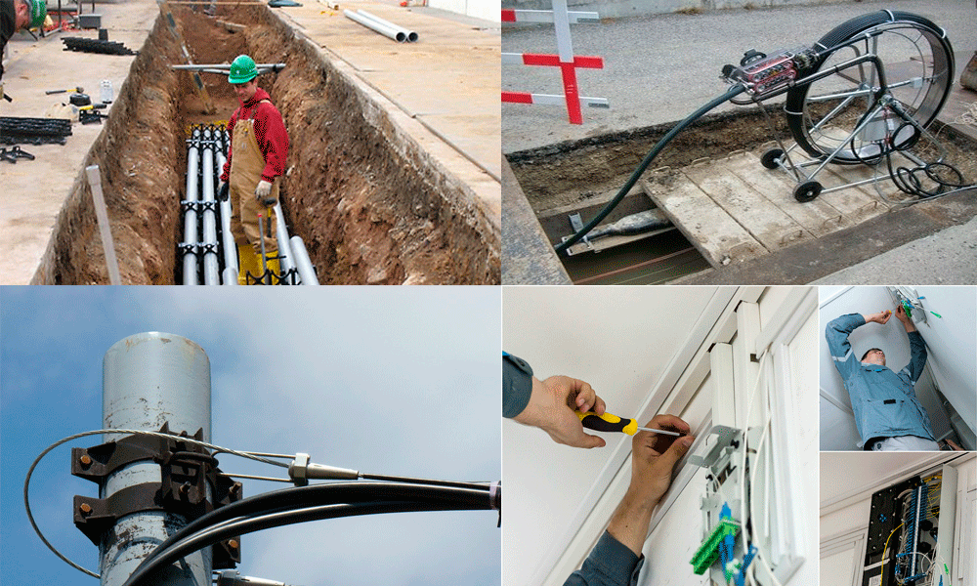

Slide 9
3. Что должен знать и уметь. - Технологии строительства сетей связи и принцип подключения . - Правила выполнения работ по строительству, подключению и эксплуатации сетей и линий связи. - Правила прокладки, протяжки и крепления линий связи. - Назначение и принцип действия применяемых измерительных приборов, параметры и характеристики кабеля, анализировать результаты измерений. - Правило разделки, герметизации и монтажа различных типов кабеля. - Монтаж кроссов различных типов, механических соединителей и коннекторов различных типов. - Правила и принципы работы с измерительными приборами, инструментами, оборудованием, уметь пользоваться приспособлениями для выполнения работ. - Требования, правила по охране труда и техники безопасности, работам на высоте, работе в замкнутых пространствах и электробезопасности.

Slide 10
инженер связи
1. Специализация.
2. Основные функции.
3. Что должен знать и уметь.

Slide 11
1. Специализация. Инженер связи — специалист в области организации строительства сетей связи промышленного и гражданского назначения. Занимающийся техническим сопровождением и контролем строительных процессов, обеспечением соответствия строительства согласно проектной документации, строительным нормам и стандартам, а также контроль за эффективностью и качеством выполнения работ.

Slide 12
2. Основные функции. - Подготовка и ведение проектной, исполнительной и учетной документации по строительству объектов связи. - контроль и согласование с заказчиком проектной, исполнительной и рабочей документации по строительству объектов связи. - разбираться в основах коммуникационных технологий, Строительстве линейно-кабельных сооружений. - уметь производить подключение и настройку оборудования, связанного с монтажом линии связи/сети. - Подготовка технических схем, Выполнение работы по обследованию и измерениям параметров линии связи/сети, анализ технической возможности. - Координация деятельности и взаимодействие с заказчиками, партнёрами.

Slide 13
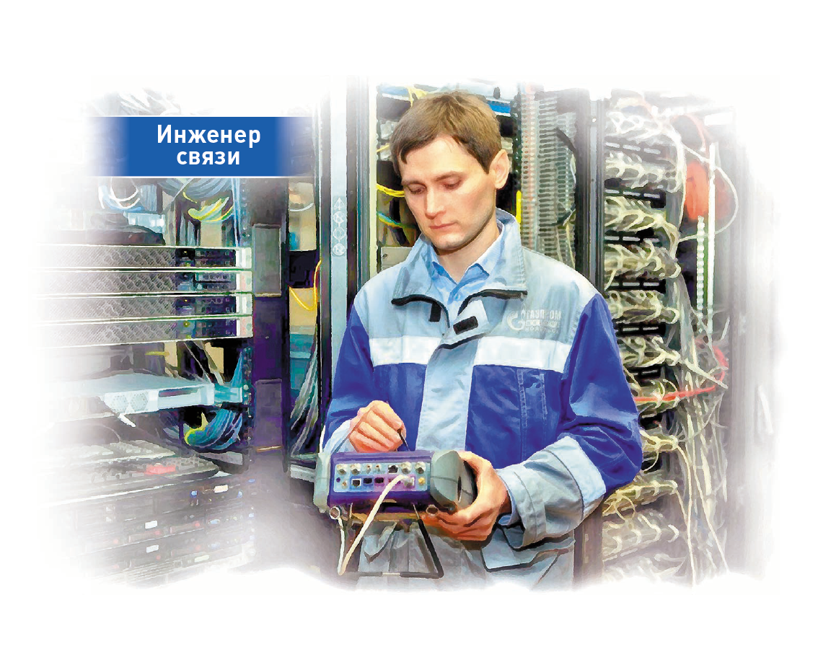

Slide 14
3. Что должен знать и уметь. - Технологии строительства сетей связи и принцип подключения. - Правила строительства линейно-кабельных сооружениях. - Правила выполнения работ по организации строительства, подключения и эксплуатации сетей и линий связи. - быть уверенным пользователем ПК и другой оргтехники. - работать в программах MS Office (Visio,Word,Excel); AutoCAD, Компас-3D. - Назначение и принцип действия применяемых измерительных приборов, параметры и характеристики кабеля, анализировать результаты измерений. - Правила выполнения работ по организации Монтажа кроссов различных типов, механических соединителей и коннекторов различных типов. - Правила и принципы работы с измерительными приборами, инструментами, оборудованием, уметь пользоваться приспособлениями для выполнения работ. - Требования, правила по охране труда и техники безопасности, работам на высоте, работе в замкнутых пространствах и электробезопасности.

Slide 15
Перспективы развития. Данные Профессии считаются востребованными и хорошо оплачиваемыми. Это обусловлено тем, что люди нуждаются в постоянных услугах связи и Без специалистов связи трудно обойтись в современном мире. Чем популярнее и технологичнее производство, тем более квалифицированные специалисты ему нужны. В нашей организации вы приобретёте - Незаменимый практический опыт, который открывает больше путей по направлению работадателей, быть трудоустроенным, а это стабильность в завтрашнем дне и следовательно, ряд других возможностей: - перспективы дальнейшего обучения; - перспективы личностного развития и роста; - смена или повышение по должности; - повышение оплаты труда.

